Slide 1
会计学基础 第一章 绪论
会计的产生与发展之
古代诗词中的会计

Slide 2
复习知识：
一、会计的含义
会计是以货币为主要计量单位，运用一系列的专门方法，对单位的经济活动进行核算和监督，以此向有关各方提供会计信息，并在此基础上进行预测、决策等经济管理工作，以提高经济效益的一种管理活动。
二、基本特征
1.会计以货币作为主要计量单位；---非惟一
2.会计拥有一系列专门方法；
3.会计具有核算和监督的基本职能；
4.会计的本质就是经济管理活动。
本节内容：
三、会计的产生与发展

Slide 3
古代诗词中的会计

Slide 4
提到会计，人们会想到账本、数字、电脑和财务报表，在人们的心目中，“会计”是一个数字化、标准化、冷冰冰的词。而提到古代诗词，我们就如同身披漫天飘零的飞花，伫望洁白晶莹的大雪，遥吟疆场将士的冲天豪气……诗词是亮丽、丰富、灵动的。
令人不解的是，诗词怎么会和会计挂上钩呢？

Slide 5
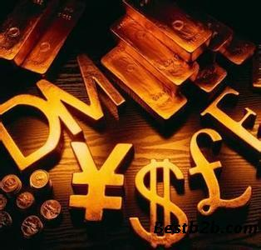
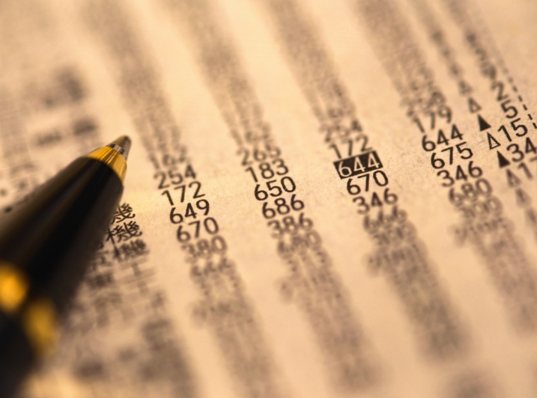
数字是会计之魂，几乎所有的会计行为都
要通过数字来体现，无论是古代的会计还
是现代的计算机，都要通过数字来
录计量。现实生活中，会计除了数
字还需要有文字和各种图形。图形、
文字和数字的巧妙结合能够诞生出
非常惊人的成果：图形有生文
现格局，数码亦有情。

Slide 6
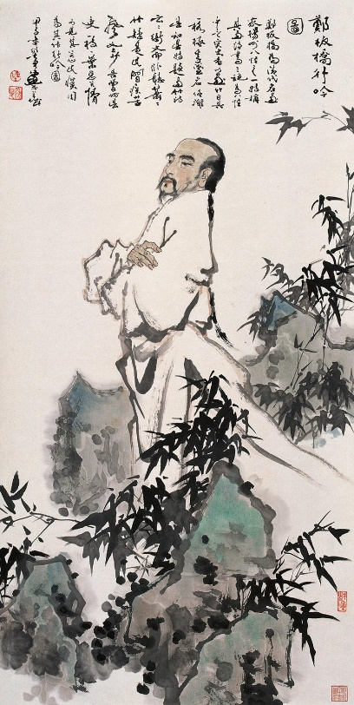
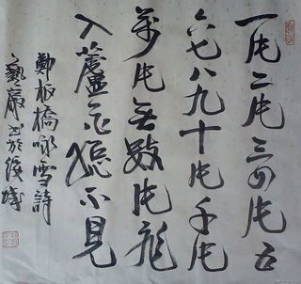
“一片二片三四片，
五片六片七八片；
千片万片无数片，
飞入梅花总不见”
（明，郑板桥，《咏雪诗》），数字描绘出了漫天飞雪的绝美风景。

Slide 7
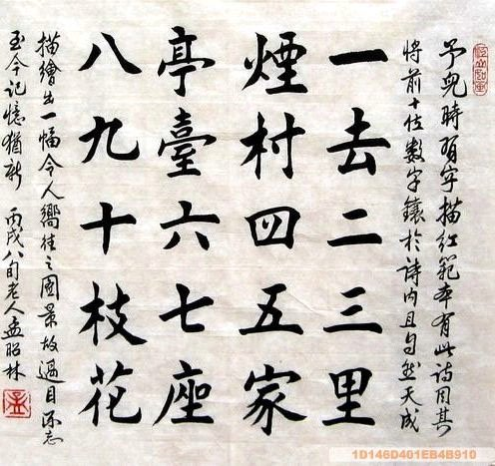
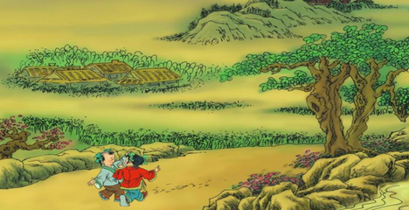
“一去二三里，烟村四五家。亭台六七座，八九十枝花”（北宋，邵雍，《山村咏怀》），数字描绘出了一副朦胧恬静的乡村风景图。

Slide 8
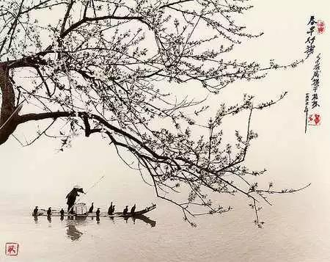
“一帆一桨一渔舟，一个渔翁一钓钩。一俯一仰一顿笑，一江明月一江秋”（清，陈沆，《一字诗》）十个“一”字勾勒出一江秋水一舟人的孤傲淡然。

Slide 9
从上述诗词中可以看出，所有这些诗词都没有刻意隐藏数字，而是将数字坦坦然然大大方方暴露在外，直接用数字的特点来烘托诗词的意境，那么这些“数字诗词”最大的特点是什么呢？——简洁，干净。
通过观察可以发现，用数字表达的诗词简明扼要，短短几句就是一幅画，短短几句就是一段情，层层递进，逻辑性极强，一目了然，似乎在读会计账本，当然是充满了美好画面和情感的“账本”，丝毫没有废话没有夸张没有矫揉造作，属于“会计数字式诗词”。

Slide 10
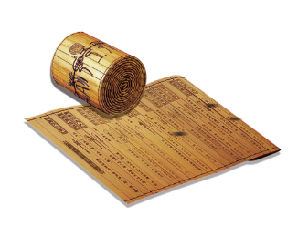
东坡居士
“却畏有司书簿账”

Slide 11
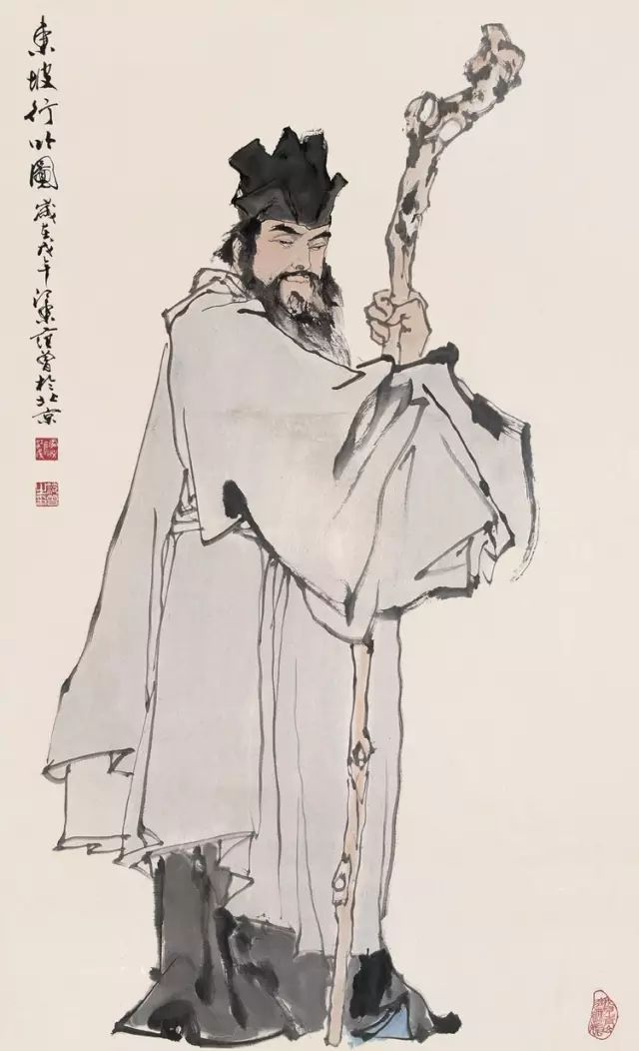
苏东坡是家喻户晓的文学家，唐宋八大家之一。他的诗词文章纵横恣肆，题材广阔，清新豪健，喜欢美酒与明月。如果说李白是“仙中人”，苏东坡就是“人中仙”。

Slide 12
就是这么一位充满“仙气”的文豪，居然懂会计。不过还真是，下面这首诗就证明了我们的苏东坡“文能把酒尽挥毫，理能泼墨记账簿。”

Slide 13
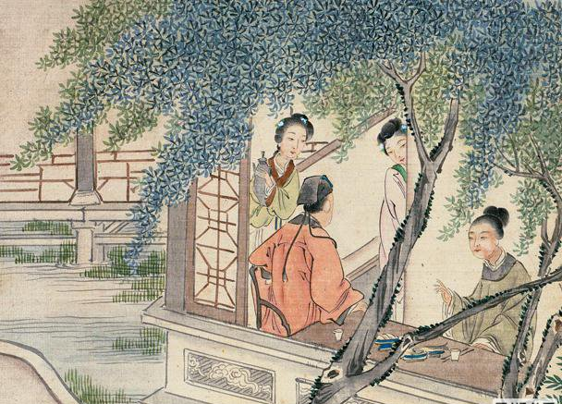
苏轼《赵既见和复次韵答之》中写道：“长安小吏天所放，日夜歌呼和丞相。
岂知后世有阿瞒，北海樽前捉私酿。
先生未出禁酒国，诗语孤高长近谤。
几回无酒欲沽君，却畏有司书簿账。
酸寒可笑分一斗，日饮如何足袁盎。
更将险语问衰翁，只恐自是台无饷。”

Slide 14
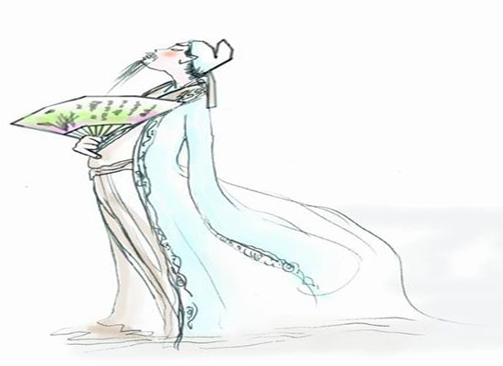
其中与会计有关的是“几回无酒欲沽君，却畏有司书簿账。”“司书簿账”的意思就是现在所说的会计账本，由此可看出，当时的会计体系已经非常系统了，会计成为了当时人们生活不可分割的一部分。

Slide 15
子由
“粗知会计犹堪仕”

Slide 16
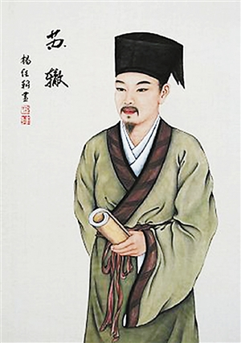
苏辙，字子由，北宋文豪苏轼的亲兄弟，唐宋八大家之一。大概是基因的原因，苏辙也是懂会计的。

Slide 17
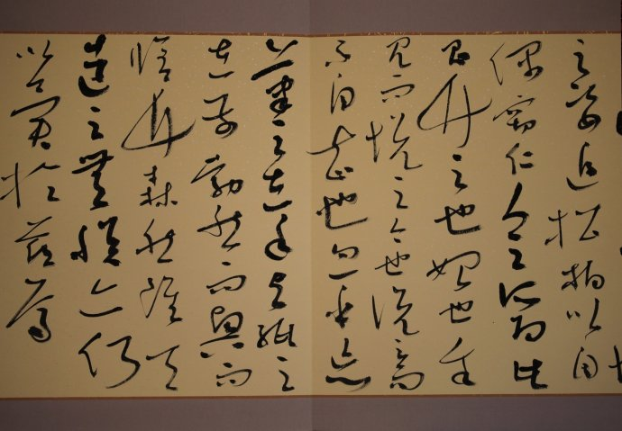
他在《次韵孙推官朴见寄二首》中写到：
“蒙愠未能忧悄悄，得闲时复醉昏昏。
知君亦学无言语，岂悟维摩不二 门。
病懒近来全废学，宦游唯是苦思乡。
粗知会计犹堪仕，贪就功名有底忙。
怀旧暗听秋雁过，梦归偏爱晓更长。
故人 知我今何念，拟向 东山赋首章。”

Slide 18
虽说通读完全诗，感觉和会计没有太大关系，但从“粗知会计犹堪仕，贪就功名有底忙”这句诗中可以看出，懂会计的人能够做官，从侧面反映出会计在当时的地位。

Slide 19
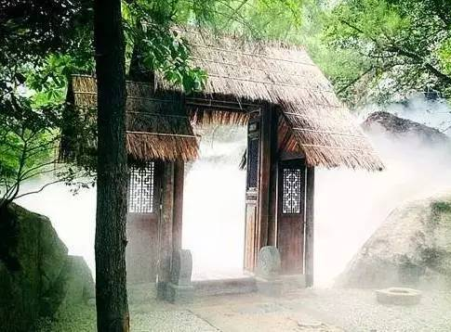
众所周知，无论是普通老百姓、商贾之家、权贵之家，亦或是大名鼎鼎的文学才子，出官入仕是当时大部分人的追求，许多归隐的文人墨客看似远离了官场，实际上往往是官场受排挤或是不如意才选择了放弃做官，在内心深处对做官依然是有向往的，官场如意生活才能如意。“粗知会计”就“犹堪仕”。可见当时社会上会计工作的重要性和对会计工作者的需求。

Slide 20
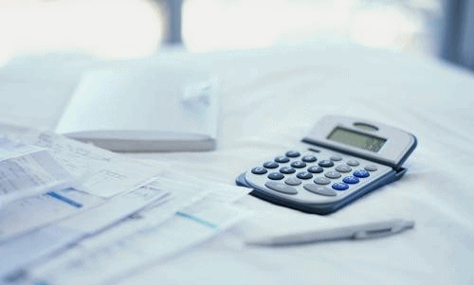
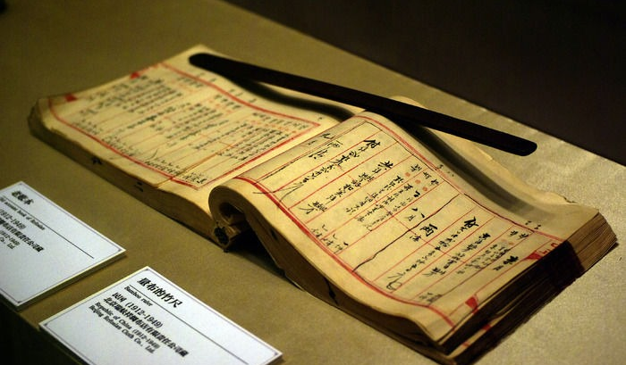
数字与文字的碰撞、会计与诗词的碰撞，都能够产生出非常智慧的火花。我们离不开数字也离不开文字，离不开记账经济的琐碎也离不开文学文艺唯美的浪漫。
无论多么才华横溢的人，依然要俯首看账，合理安排自己的衣食住行；无论是普通的劳动者，算遍了世间大小账，也会嗅掠耳轻柔的微风，观天上最美的明月。

Slide 21
思考题：
1、根据文章内容，请举几个“会计数字式诗词”的古诗词例子。
2、根据文章内容，分别简要陈述从苏轼的“几回无酒欲沽君，却畏有司书簿账”和苏辙的“粗知会计犹堪仕，贪就功名有底忙”这几句诗中能看出会计在当时处于怎样的地位？
3、辛弃疾的“怅溪山旧管，风月新收”一句体现了哪些会计知识？

Slide 22
继承中华民族优良传统 弘扬中华会计文化

